Slide 1
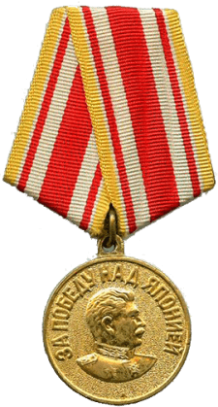
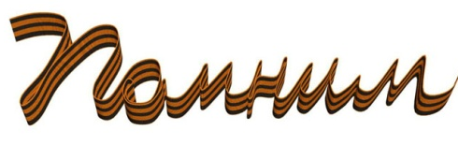
Советско-Японская
война.
Бессмертный полк
Галерея портретов ветеранов Каменского городского округа, участников Советско-Японской войны
в период Второй мировой войны

Slide 3
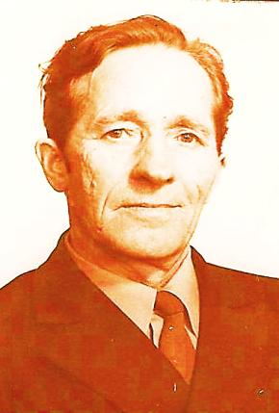
Советско – японская война. Бессмертный полк
Байнов
Александр Васильевич
Проживал в п. Мартюш.
Лейтенант, командир отделения.
С 20 февраля 1944 года служил на Дальнем Востоке в 36-м отдельном бронепоезде 32-й дивизии по охране железных дорог.
Уволен в запас в апреле 1946 года в звании капитана.
Награжден медалью «За Победу над Германией».

Slide 4
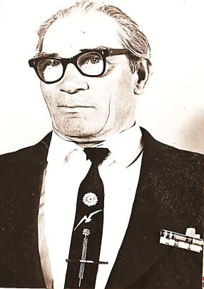
Советско – японская война. Бессмертный полк
Григорьев
Фёдор Яковлевич
Родился в 1919 году,
проживал в п. Мартюш
Артиллерист.
Освобождал от врагов
Дальний Восток.
Награждён медалью
«За победу над Японией», юбилейными медалями.

Slide 5
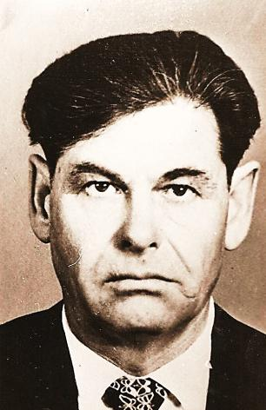
Советско – японская война. Бессмертный полк
Докшин
Михаил Иванович
Родился в 1924 году,
проживал в п. Мартюш.
Был участником войны с Японией.
Награждён медалями:
«За победу над Германией»,
«За победу над Японией», юбилейными медалями.

Slide 6
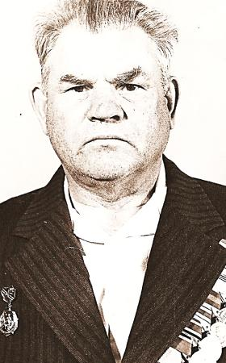
Советско – японская война. Бессмертный полк
Желтоногов
Василий Григорьевич
Родился в 1918 году,
проживал в п. Мартюш.
Служил на Дальнем Востоке в миномётном полку на озере Хасан, затем на Халхин-Голе.
Старшина. Награждён медалями: «За отвагу», «За боевые заслуги», «За победу над Японией», юбилейными медалями.

Slide 7
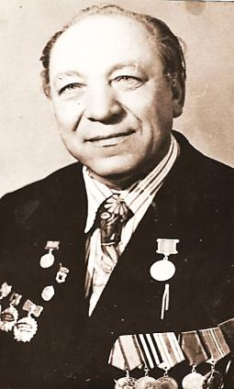
Советско – японская война. Бессмертный полк
Иванов
Иван Александрович
1919 года рождения.
Служил на Дальнем Востоке. Награждён: медалью
«За победу над Японией»,
юбилейными медалями.

Slide 8
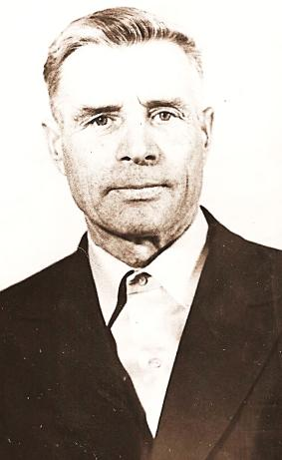
Советско – японская война. Бессмертный полк
Корелин
Иван Михайлович
Родился в 1924 году в д. Брод, работал в колхозе им. Фрунзе, а затем в совхозе «Бродовской». Призван на фронт в августе
1942 года. Радист, старшина. Награжден медалью «За Победу над Японией», юбилейными медалями.

Slide 9
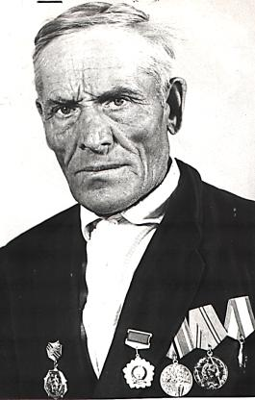
Советско – японская война. Бессмертный полк
Кузнецов
Александр Васильевич
Родился в 1919 году,
проживал в д. Щербаково.
Воевал на Дальневосточном фронте.
Награждён медалью
«За победу над Японией»,
юбилейными наградами.

Slide 10
Советско – японская война. Бессмертный полк
Кузнецов
Пётр Михайлович
Родился в 1914 году,
проживал в д. Щербаково.
Служил в Армии с 1936 по 1946г.
Участвовал в войне с Японией в составе
176-го миномётного полка.
Был шофёром.
Награждён медалью
«За победу над Японией»,
юбилейными медалями.

Slide 11
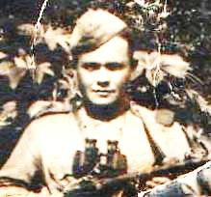
Советско – японская война. Бессмертный полк
Литвинов
Анатолий Александрович
Родился в 1922 году,
проживал в п. Мартюш.
Воевал на Дальневосточном фронте
в составе 649-го стрелкового полка.
Награждён медалями:
«За отвагу», «За боевые заслуги»,
«За победу над Германией»,
«За победу над Японией»,
юбилейными медалями.

Slide 12
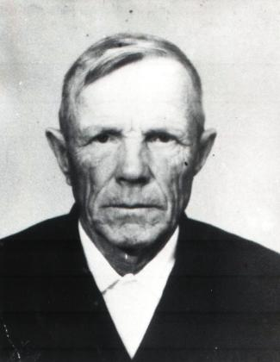
Советско – японская война. Бессмертный полк
Лямин
Иван Порфирьевич
Родился в 1918 году,
проживал в д. Щербаково.
Командир отделения
22-ой стрелковой дивизии,
211-го стрелкового полка.
Участвовал в войне с Японией.
Награждён медалью
«За победу над Японией»,
юбилейными медалями.

Slide 13
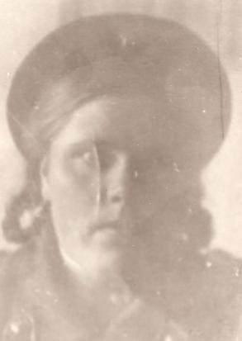
Советско – японская война. Бессмертный полк
Лямина
Прасковья Прокопьевна
Родилась в 1922 году, жила в д. Брод. Воевала с июля 1942г. по ноябрь 1945г. в составе 807-го батальона аэродромного обслуживания на Дальневосточном фронте.
Водитель. Подвозила и охраняла боеприпасы на аэродроме. Награждена медалью «За победу над Японией», юбилейными медалями.

Slide 14
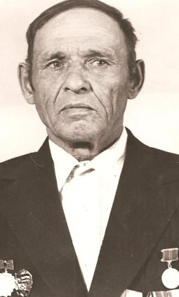
Советско – японская война. Бессмертный полк
Токарев
Афанасий Фёдорович
Родился в 1920 году,
проживал в п. Мартюш.
Участвовал в войне с Японией.
Воевал в составе
Артиллерийского полка.
Награжден медалью
«За победу Японией», юбилейными медалями.

Slide 15
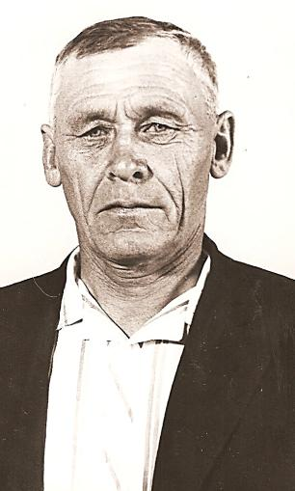
Советско – японская война. Бессмертный полк
Токарев
Дмитрий Петрович
Родился в 1919 году,
проживал в п. Мартюш.
Сержант,
участник войны с Японией.
Служил в погранвойсках.
Награждён медалью
«За победу над Японией», юбилейными медалями.

Slide 16
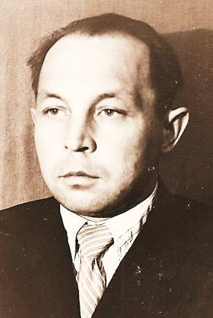
Советско – японская война. Бессмертный полк
Унагаев
Борис Михайлович
Родился в 1922 году,
проживал в п. Мартюш.
Участник войны с Японией. Воинское звание – капитан. Награждён орденом
«Красная звезда»
и медалью
«За победу над Японией».

Slide 17
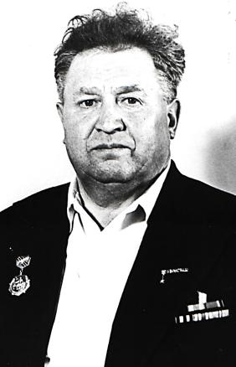
Советско – японская война. Бессмертный полк
Устьянцев
Пётр Павлович
Родился в 1927 году,
проживал в п. Мартюш.
Ефрейтор. Воевал на Дальневосточном фронте
с 8.05.1945г. по 3.09.1945г.
в составе погранвойск.
Награждён медалями:
«За победу над Германией»,
«За победу над Японией», юбилейными медалями.

Slide 18
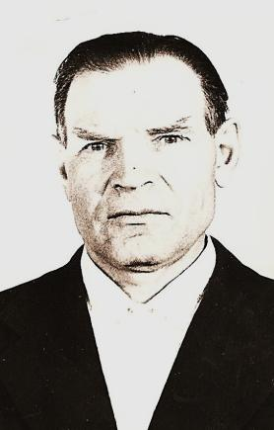
Советско – японская война. Бессмертный полк
Федоров
Николай Терентьевич
Родился в 1927 году,
проживал в п. Мартюш.
Сержант.
Участвовал в войне с Японией. Командир саперного взвода. Награждён медалями:
«За победу над Японией»,
«За отвагу»,
юбилейными медалями.

Slide 19
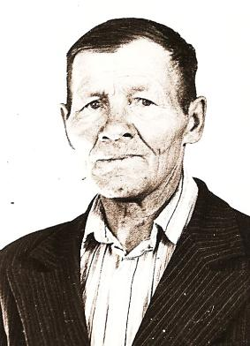
Советско – японская война. Бессмертный полк
Шкляев
Аркадий Поликарпович
Родился в 1925 году,
проживал в п. Мартюш.
Участник войны с Японией. Награждён медалью
«За победу над Японией», юбилейными медалями.

Slide 20
Советско – японская война. Бессмертный полк
Щученко
Николай Тимофеевич
Родился в 1927 году в д. Крутилово Юргинского района Тюменской области. Призван на военную службу в декабре 1944 года. Минометчик. Принимал участие в боевых действиях с Японией в составе 136-го стрелкового полка. Имеет медали
«За боевые заслуги», «За Победу над Японией». В последние годы жизни проживал в п. Мартюш.

Slide 21
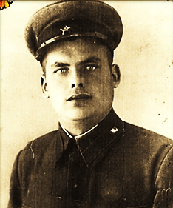
Советско – японская война. Бессмертный полк
Симонов
Анатолий Яковлевич
Родился в 1916 году
в деревне Окулово.
С 1941 по 1945 г служил в 308-м полку отдельного батальона связи на границе с Японией.
Имеет награды: медали «За Победу над Японией», «Жукова», орден Отечественной войны II степени, юбилейные медали.

Slide 22
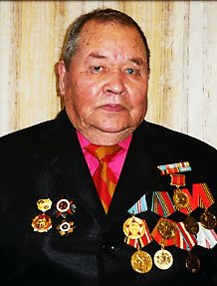
Советско – японская война. Бессмертный полк
Быков
Иван Петрович
Родился в 1920 году в деревне Гора Колчеданского сельского совета. В 1940 году был призван в армию на Дальний Восток.
Имеет награды: медаль «За отвагу», «За Победу над Японией», орден Отечественной войны II степени и многие другие.

Slide 23
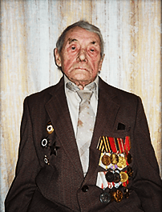
Советско – японская война. Бессмертный полк
Марков
Иосиф Лазаревич
Родился в 1925 году,
проживал в с. Колчедан.
В 1942 году, выучившись на снайпера, был направлен на Ленинградский фронт, а затем
на Дальний Восток.
Имеет награды:
«Орден Красной Звезды», медали «За Победу над Германией»,
«За Победу над Японией».

Slide 24
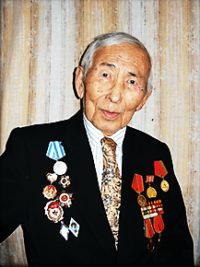
Советско – японская война. Бессмертный полк
Намжиев
Самбу Цыдыпович
Родился в 1919 году в Бурятии.
В 1939 году был призван в Красную армию. Попал на фронт, на Дальний Восток. Освобождал от японцев Монголию, Корею, Китай, Южный Сахалин и Курильские острова.
Имеет 15 наград. Из которых самой значительной считал медаль
«За Победу над Японией».
Житель с. Колчедан.

Slide 25
Советско – японская война. Бессмертный полк
Моськов
Александр Андреевич
Родился в д. Тыгиш. Призван в армию в 1943 г. После окончания курсов в Чебаркуле в звании сержанта направлен служить на границу с Японией. Воевал на машине «Катюша». После разгрома Японии служил на границе ещё 5 лет, вернулся домой в 1950 г. Награждён двумя орденами Отечественной войны II степени, медалью Жукова, медалями «За Победу над Германией», «За Победу над Японией», юбилейными медалями.

Slide 26
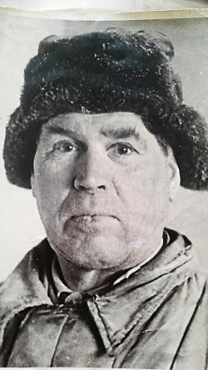
Советско – японская война. Бессмертный полк
Третьяков
Федор Сергеевич
Родился в 1910 году в с. Позариха.
Всю войну воевал в артиллерийских войсках. Дошел до Берлина.
А в 1945 году его перебросили на Дальний Восток.
Вернулся домой в 1946 году.

Slide 27
Советско – японская война. Бессмертный полк
Шамсутдинов
Александр Ильич
Родился в 1927 году.
В 1944 году ушёл на войну. Службу проходил на Дальневосточном флоте, на острове Русский. Минёр.
Жил в с. Сипаво.

Slide 28
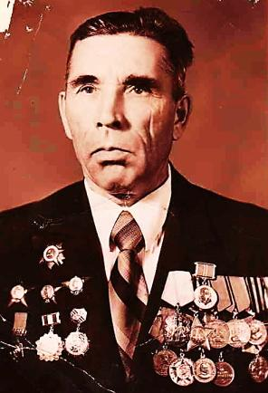
Советско – японская война. Бессмертный полк
Беспутин Василий Иванович
Родился в 1923 году.
В 1945года был отправлен на Дальний Восток, служил в звании старшины. Награжден тремя орденами Красной Звезды, Отечественной войны I и II степени, Славы III степени, медалями «За отвагу» (дважды),
«За взятие Кенигсберга»,
«За победу над Германией»,
«За победу над Японией»,
юбилейными медалями.
Проживал в с. Покровское

Slide 29
Советско – японская война. Бессмертный полк
Гусев
Степан Степанович
Родился в 1917 году.
Проживал в с. Сосновском. В 1938 г. призван на службу на Дальний Восток в автомобильный батальон. В звании старшего сержанта участвовал в боях с Японией в августе 1945 г.
В октябре 1945 г. вернулся домой.
Награждён медалями «За победу над Японией», «За победу над Германией», в мирное время орденом «Знак Почёта».

Slide 30
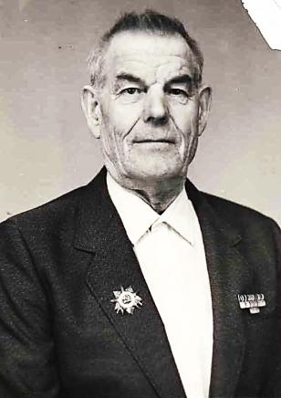
Советско – японская война. Бессмертный полк
Казаков
Александр Семёнович
Родился в 1924 году,
проживал в с. Покровское.
Служил на восточной границе. Когда началась война с Японией, принимал участие в военных действиях.
Награжден медалями
«За победу над Германией»,
«За победу над Японией», юбилейными медалями.

Slide 31
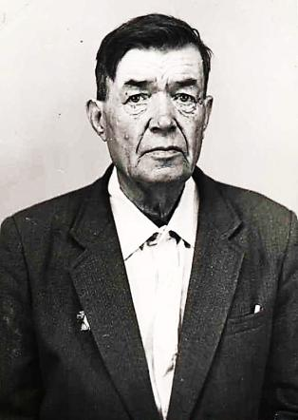
Советско – японская война. Бессмертный полк
Чечулин
Михаил Родионович
Родился в 1918году.
С 1941 по 1945 годы воевал на Центральном,
Прибалтийском фронтах.
Войну закончил в Германии в звании сержанта, а затем его часть перевели на Дальний Восток.
Награжден орденом Отечественной войны II степени, медалями «За победу над Японией» и другими.
Житель с. Покровское.

Slide 32
Советско – японская война. Бессмертный полк
Дубровин
Иван Захарович
Родился в 1924 году в с. Сосновское.
В армию призван рядовым в 1942 г. на Дальний Восток. Стрелок, нёс службу у залива Владимир в бухте Ольга. Служил и после окончания войны, домой вернулся в 1947 г. Боевые награды: орден Отечественной войны II степени, медаль Жукова, юбилейные медали.

Slide 33
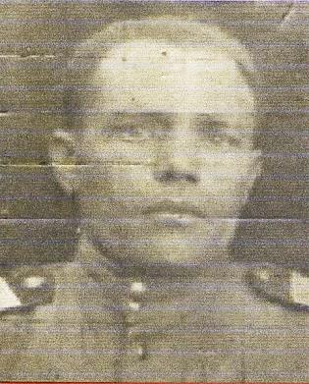
Советско – японская война. Бессмертный полк
Зырянов
Андрей Павлович
Родился в1913 году,
проживал в с. Пирогово.
С 1941 по 1946 г . служил на Дальневосточном фронте.
Был награжден медалью «За победу над Японией», юбилейными медалями.

Slide 34
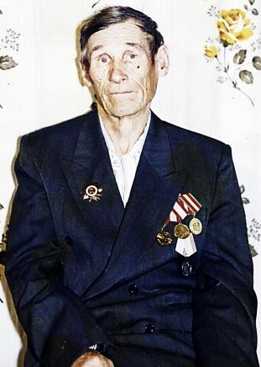
Советско – японская война. Бессмертный полк
Пышминцев
Георгий Григорьевич
Родился в 1927 году.
Воевал на 3 Украинском фронте, затем переведен на Дальневосточный фронт.
За боевые заслуги награжден орденом Отечественной войны II степени, медалью «За победу над Японией», имеет юбилейные медали.
Проживал в с. Пирогово.

Slide 35
Советско – японская война. Бессмертный полк
Кабанов
Николай Васильевич
Родился в 1919 году.
Участником военных действий с японцами на Дальнем Востоке. Был начальником радиостанции 11АК, 442-го авиационного полка. Воинское звание – старшина. Демобилизовался в 1946 году.
Боевые награды: орден Отечественной войны II степени, медаль Жукова, «За Победу над Японией», юбилейные медали.
После выхода на пенсию жил в с. Сосновском.

Slide 36
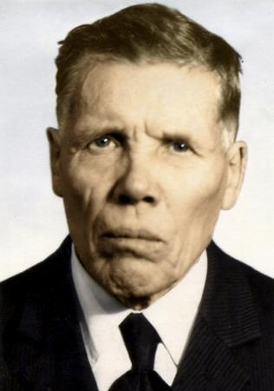
Советско – японская война. Бессмертный полк
Чертовиков
Николай Иванович
Родился в 1917 году.
С июня 1941года воевал в строевом батальоне стрелком- наблюдателем. С августа по ноябрь 1945года участвовал в войне с Японией.
Награжден юбилейными медалями.
Проживал в с. Пирогово.

Slide 37
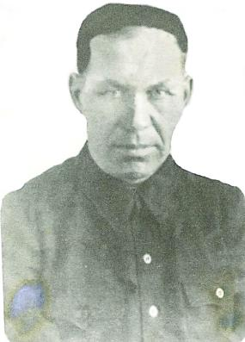
Советско – японская война. Бессмертный полк
Чуркин
Егор Дмитриевич
Был стрелком, принимал участие в боях с Японией.
Проживал в с. Пирогово.

Slide 38
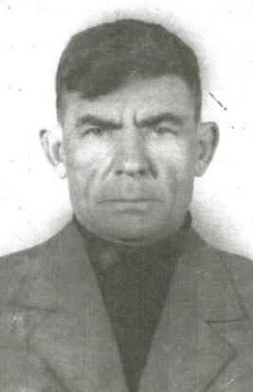
Советско – японская война. Бессмертный полк
Шляпников
Григорий Николаевич
Родился в 1919 году.
В рядах вооружённых сил прослужил с сентября 1939 по июль 1946года.
Участвовал в боях Смоленского направления автоматчиком,
затем был направлен на Дальневосточный фронт.
Был награждён медалью
«За победу над Японией».
Житель с. Пирогово.

Slide 39
Советско – японская война. Бессмертный полк
Кабанова
Нина Петровна
Родилась в 1922 году,
проживала в с. Сосновском.
В июле 1941 г. отправлена в батальон аэродромного обслуживания на Дальний Восток. Была связисткой и телефонисткой, работала на советском телетайпе. Осуществляла связь со штабом и самолётами-бомбардировщиками, вылетающими на японскую территорию и «вела» их обратно, на свой аэродром.
Война закончилась для неё в Корее в 1945 г.

